Slide 1
Project: 다 락 방 구현명세서
SoHyeon-Park, SoHee-Park, Jeongsang-Choi, SoHee-Hong

Slide 2
Contents
개발목적
기능
요구사항 정의
클래스 다이어그램
화면기능구현 정의
담당파트
Project Schedule

Slide 3

1. 개 발 목 적
어릴적 다락방에서 느꼈던 아늑함과 편안함.
다락방같은 나만의 공간을 웹으로 구현.

Slide 4

2. 기 능
나의 소소한 일상을 기록하는, 나만의 조그마한 공간.
나의 일상을 기록하는 다이어리로
잊고 싶지 않은 것을 기록하는 노트로
순간을 보관하는 사진첩
살아있는 기억 비디오 클립
나의 기분을 알아주는, 나만의 색깔있는 공간.
나의 기분을 알아주는: 내가 기록한 글을 분석하여 그날의 MBTI 성향을 분석
나만의 색깔있는 공간: 분석된 MBTI 성향을 색깔로 나의 게시글에 투영

Slide 5
3. 요구사항 정의 (1)
요구사항 분류 |  | 기능
요구사항 고유번호 |  | DRB-001
요구사항 명칭 |  | 회원가입
요구사항 상세설명 | 정의 | 회원가입 화면
 | 세부 내용 | 사이트의 첫 페이지에 구현 사용자가 정보를 입력해 가입하는 필드 입력 사항: ID, 비밀번호, E-mail, 이름, 성별, 생일, 프로필사진
산출 정보 |  | 회원가입 정보 입력창, 회원가입버튼, 로그인 이동버튼
요구사항 분류 |  | 기능
요구사항 고유번호 |  | DRB-002
요구사항 명칭 |  | 로그인
요구사항 상세설명 | 정의 | 로그인 화면
 | 세부 내용 | 사이트의 첫 페이지에 구현 가입된 사용자가 ID, 비밀번호를 입력해 로그인하는 필드
산출 정보 |  | 로그인 정보 입력창, 로그인버튼, 비밀번호 찾기, 회원가입 이동버튼

Slide 6
3. 요구사항 정의(2)
요구사항 분류 |  | 기능
요구사항 고유번호 |  | DRB-003
요구사항 명칭 |  | 다이어리 작성
요구사항 상세설명 | 정의 | 다이어리 작성 화면
 | 세부 내용 | 텍스트로 다이어리 작성과 각종 미디어(사진, 동영상 등)를 작성할 수 있는 기능 화면에 본인의 프로필도 확인 할 수 있으며 해쉬태그 작성 필드도 존재 하여야 함
산출 정보 |  | 작성중인 게시글, 첨부 미디어, 회원 프로필, 해시태그
요구사항 분류 |  | 기능
요구사항 고유번호 |  | DRB-004
요구사항 명칭 |  | 게시글 내용 (다이어리 내용)
요구사항 상세설명 | 정의 | 작성된 게시글의 내용을 표시
 | 세부 내용 | 개인 피드에서 게시글 선택시, 선택된 게시글 내용을 표시해야 한다. 보고있는 게시글 기준, 이전 게시글, 다음 게시글 내용으로 넘어가는 버튼 기능이 있어야 한다. 게시글 내용 창 크기는 고정되어 있고, 내용이 많아 게시글 내용 창을 넘어갈 시, 스크롤 바를 이용 할 수 있어야 한다. 수정 및 삭제 기능을 버튼을 이용해 할 수 있어야 한다. 수정시 현재 창에서 수행해야 한다. 프로필 사진과 닉네임을 고정 화면으로 볼 수 있어야 한다. 내 정보를 수정할 수 있는 버튼이 있어야 한다. 개인 피드 화면으로 돌아갈 수 있는 버튼이 있어야 한다.
산출 정보 |  | 개인 프로필, 닉네임, 게시글 내용

Slide 7
3. 요구사항 정의 (3)
요구사항 분류 |  | 기능
요구사항 고유번호 |  | DRB-005
요구사항 명칭 |  | 개인 피드
요구사항 상세설명 | 정의 | 로그인 시 개인의 메인화면
 | 세부 내용 | 다이어리 작성, 작성된 게시글 읽기, 회원정보창으로 이동이 가능해야 한다. 해시태그를 검색하여 해당 태그가 들어간 다이어리 게시글만 보여주는 기능을 추가해야한다. 피드에 보이는 게시글에 마우스를 오버하면 해당 글의 성향이 색상으로 나타나는 기능을 추가한다.
산출 정보 |  | 첨부 미디어(대표사진), 회원프로필
요구사항 분류 |  | 기능
요구사항 고유번호 |  | DRB-006
요구사항 명칭 |  | 회원정보/ “내 정보” 수정
요구사항 상세설명 | 정의 | 로그인 상태에서 회원이 개인정보를 수정할 수 있는 기능
 | 세부 내용 | 개인정보는 “내 정보” 페이지/부분에 있다. 수정 가능한 부분: ID/닉네임 이메일 패스워드/비밀번호 프로필 사진 생일(생년월일) 성별 ‘성향’은 수정 불가능
산출 정보 |  | 첨부 미디어(프로필 사진 바꾸는 경우), 회원 프로필, 저장 버튼

Slide 8
3. 요구사항 정의(4)
요구사항 분류 |  | 기능
요구사항 고유번호 |  | DRB-007
요구사항 명칭 |  | 회원정보 DB
요구사항 상세설명 | 정의 | 회원정보 보관 및 생성, 수정, 삭제
 | 세부 내용 | DB column 이름 생년월일 ID 비밀번호 성별 이메일 생성일자 수정일자 다락방 웹페이지와 AI와 인터페이스 되어 요청한 정보를 전달 하여야 한다.
산출 정보 |  | 이름, 생년월일, ID, 비밀번호, 성별, 이메일
요구사항 분류 |  | 기능
요구사항 고유번호 |  | DRB-008
요구사항 명칭 |  | 피드 DB
요구사항 상세설명 | 정의 | 회원별 피드 보관 및 생성, 수정, 삭제
 | 세부 내용 | DB column 날짜 제목 게시글 생성일자 수정일자 다락방 웹페이지와 AI와 인터페이스 되어 요청한 정보를 전달 하여야 한다.
산출 정보 |  | 날짜, 제목, 게시글, 생성일자, 수정일자

Slide 9
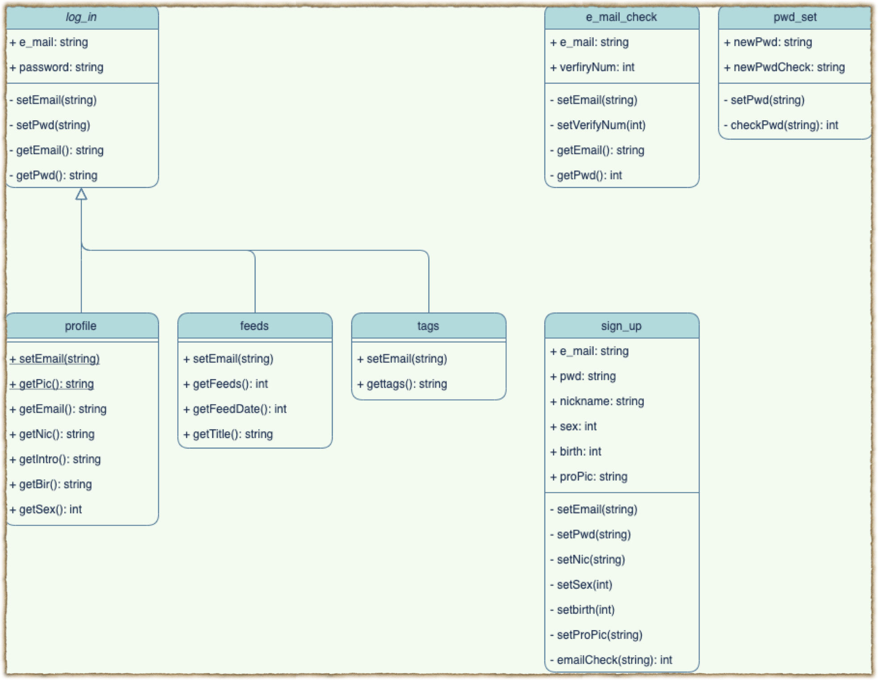
4. 클래스 다이어그램(1)
Log_in: profile, feeds, tags class들은 e_mail: string 값을 참조하여 수행되고, 결과값은 log_in으로 전송.
e_mail_check & pwd_set: Password재설정을 위한 클래스. e_mail_check클래스에서 e_mail 확인 후, 인증번호를 해당 메일로 전송. 인증번호 일치시 pwd_set 클래스로 넘어가 비밀번호 재설정 수행.
sign_up: 회원가입 클래스

Slide 10
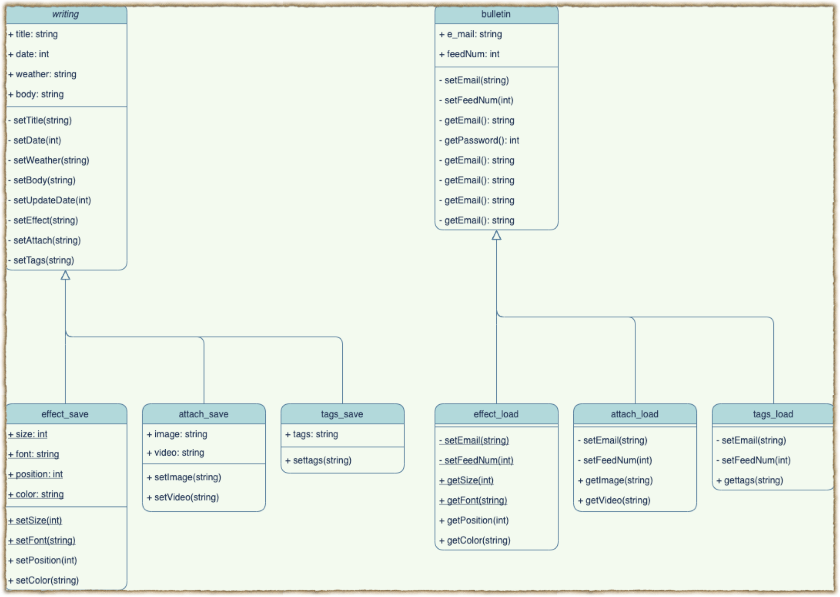
4. 클래스 다이어그램(2)
writing: 작성된 feed를 저장하는 클래스. effect_save, attach_save, tags_save 에서선택 된 값들이 writing 에 전달되어 함께 저장.
bulletin: e_mail: string 을 참조하여 해당되는 feed 불러옴. 불러올 때 effect_load, attach_load, tags_load 클래스를 통해 적용되었던 효과 및 첨부파일, 태그도 함께 불러옴.

Slide 11
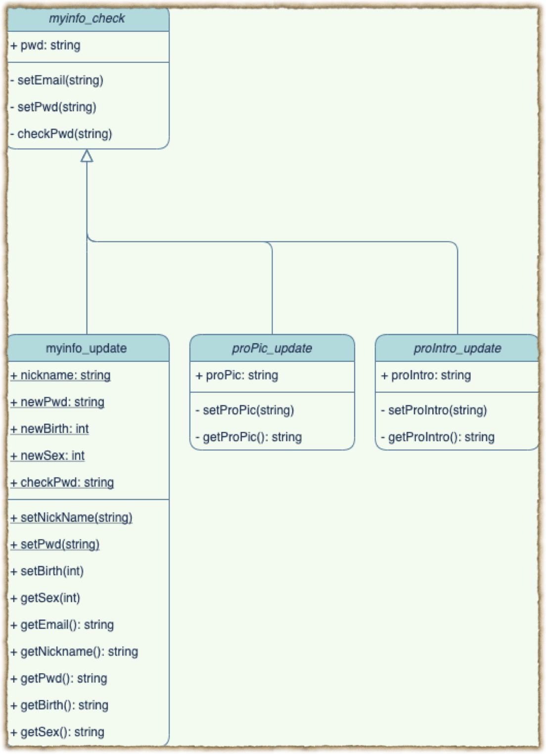
4. 클래스 다이어그램(3)
myinfo_check: 회원정보 수정 클래스. 3개의 파트로 나뉘어짐. myinfor_update, proPic_update, proIntro_update클래스로 나뉘어지며, myinfo_check 클래스에서 비밀번호 확인이 되어야 수행 됨.

Slide 12
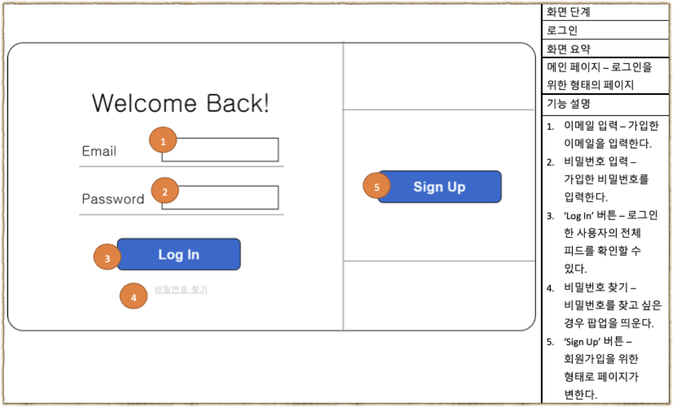
5. 화면기능구현 정의(1) - 로그인

Slide 13
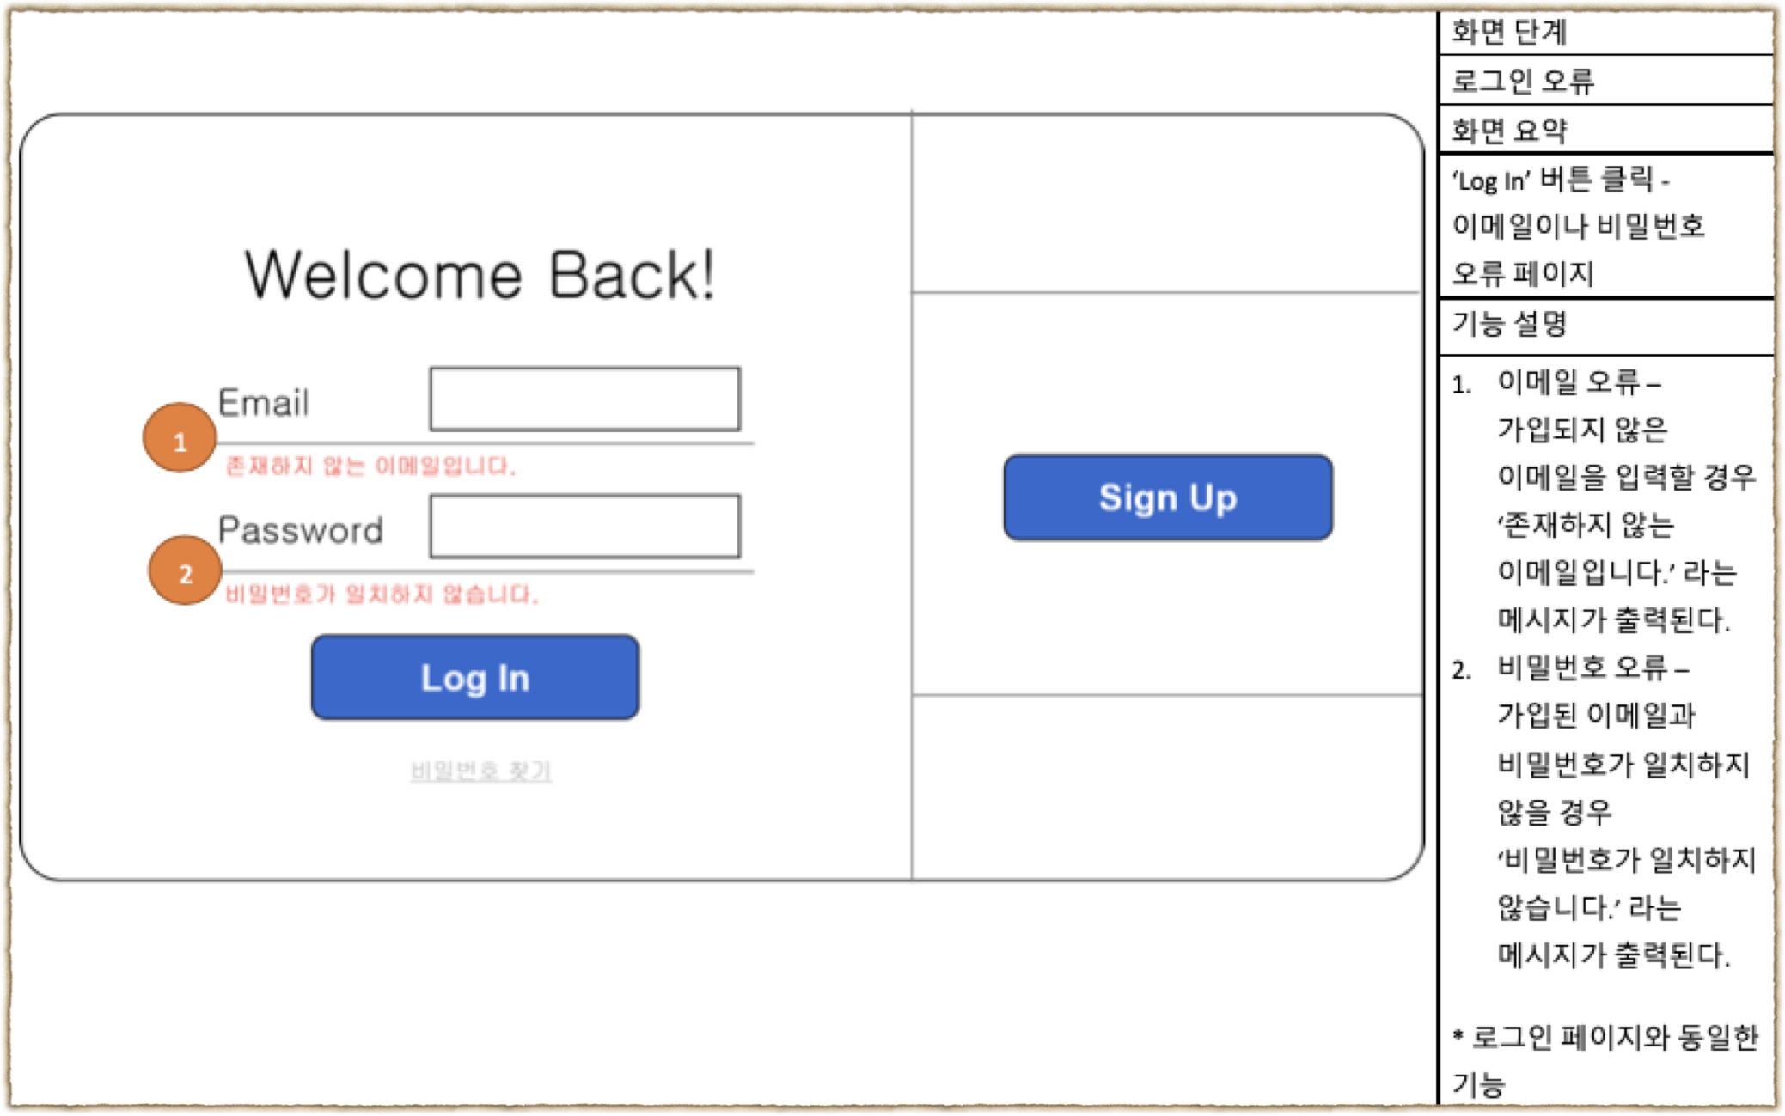
5. 화면기능구현 정의(2) - 로그인오류

Slide 14
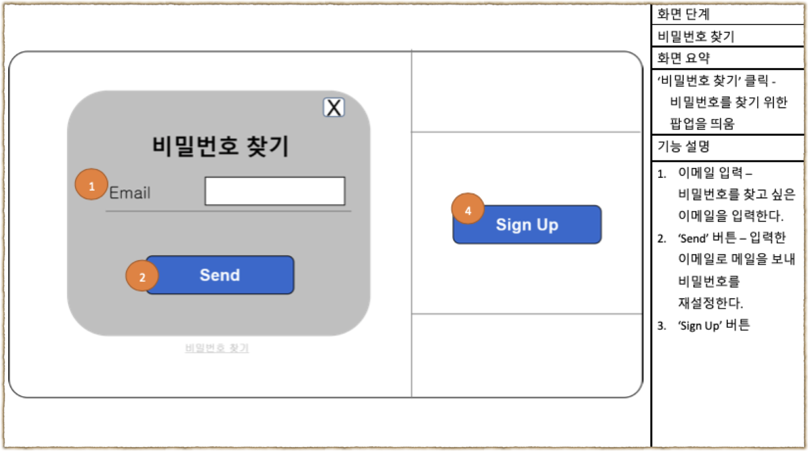
5. 화면기능구현 정의(3) - 비밀번호 찾기

Slide 15
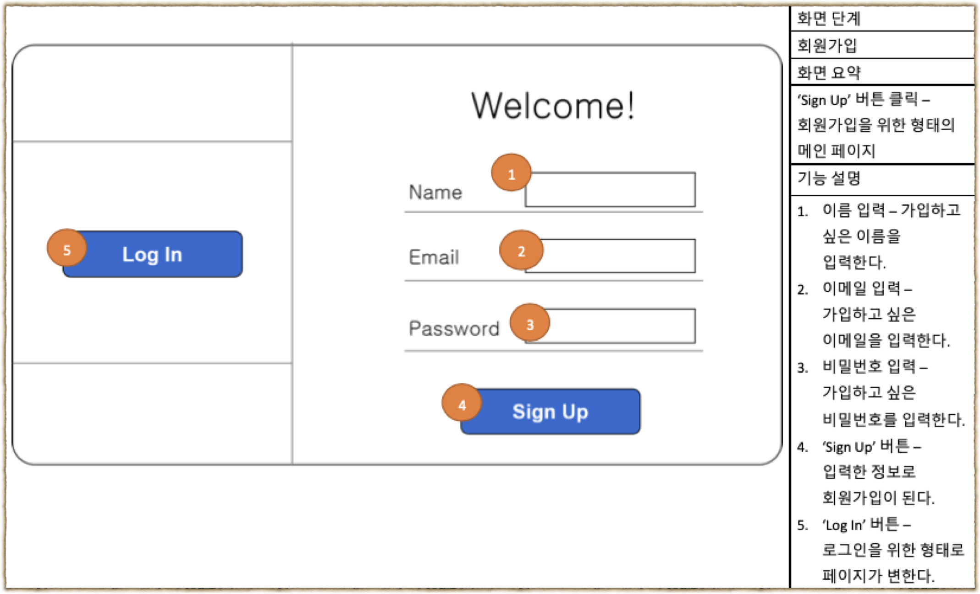
5. 화면기능구현 정의(4) - 회원가입

Slide 16
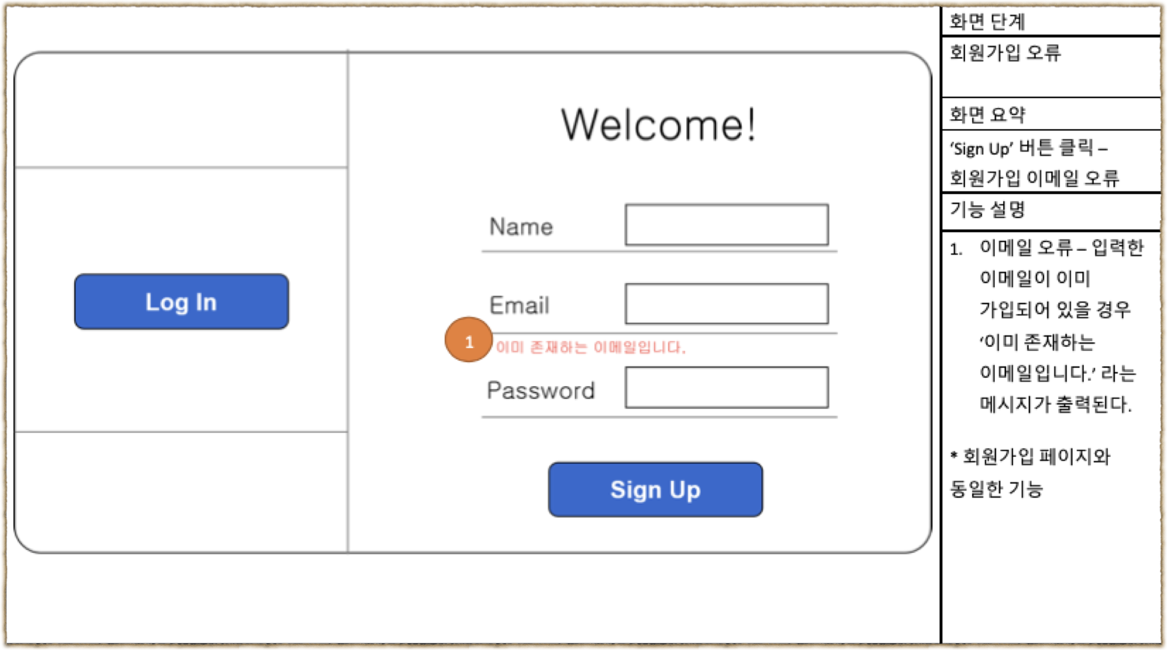
5. 화면기능구현 정의(5) - 회원가입오류

Slide 17
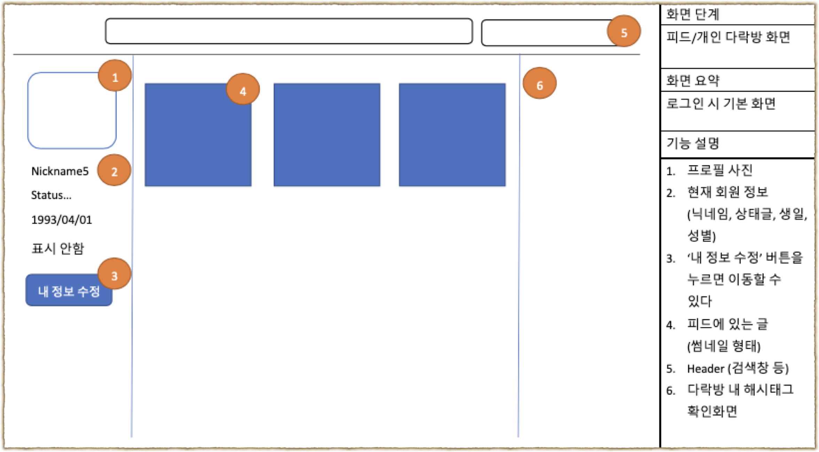
5. 화면기능구현 정의(6) - 피드/개인 다락방 화면

Slide 18
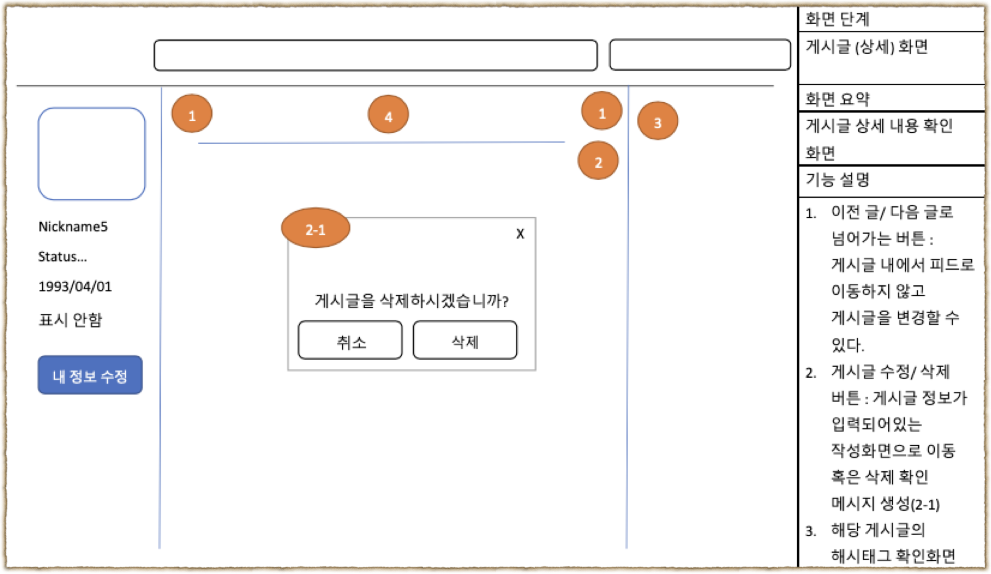
5. 화면기능구현 정의(7) - 게시글 상세 화면

Slide 19
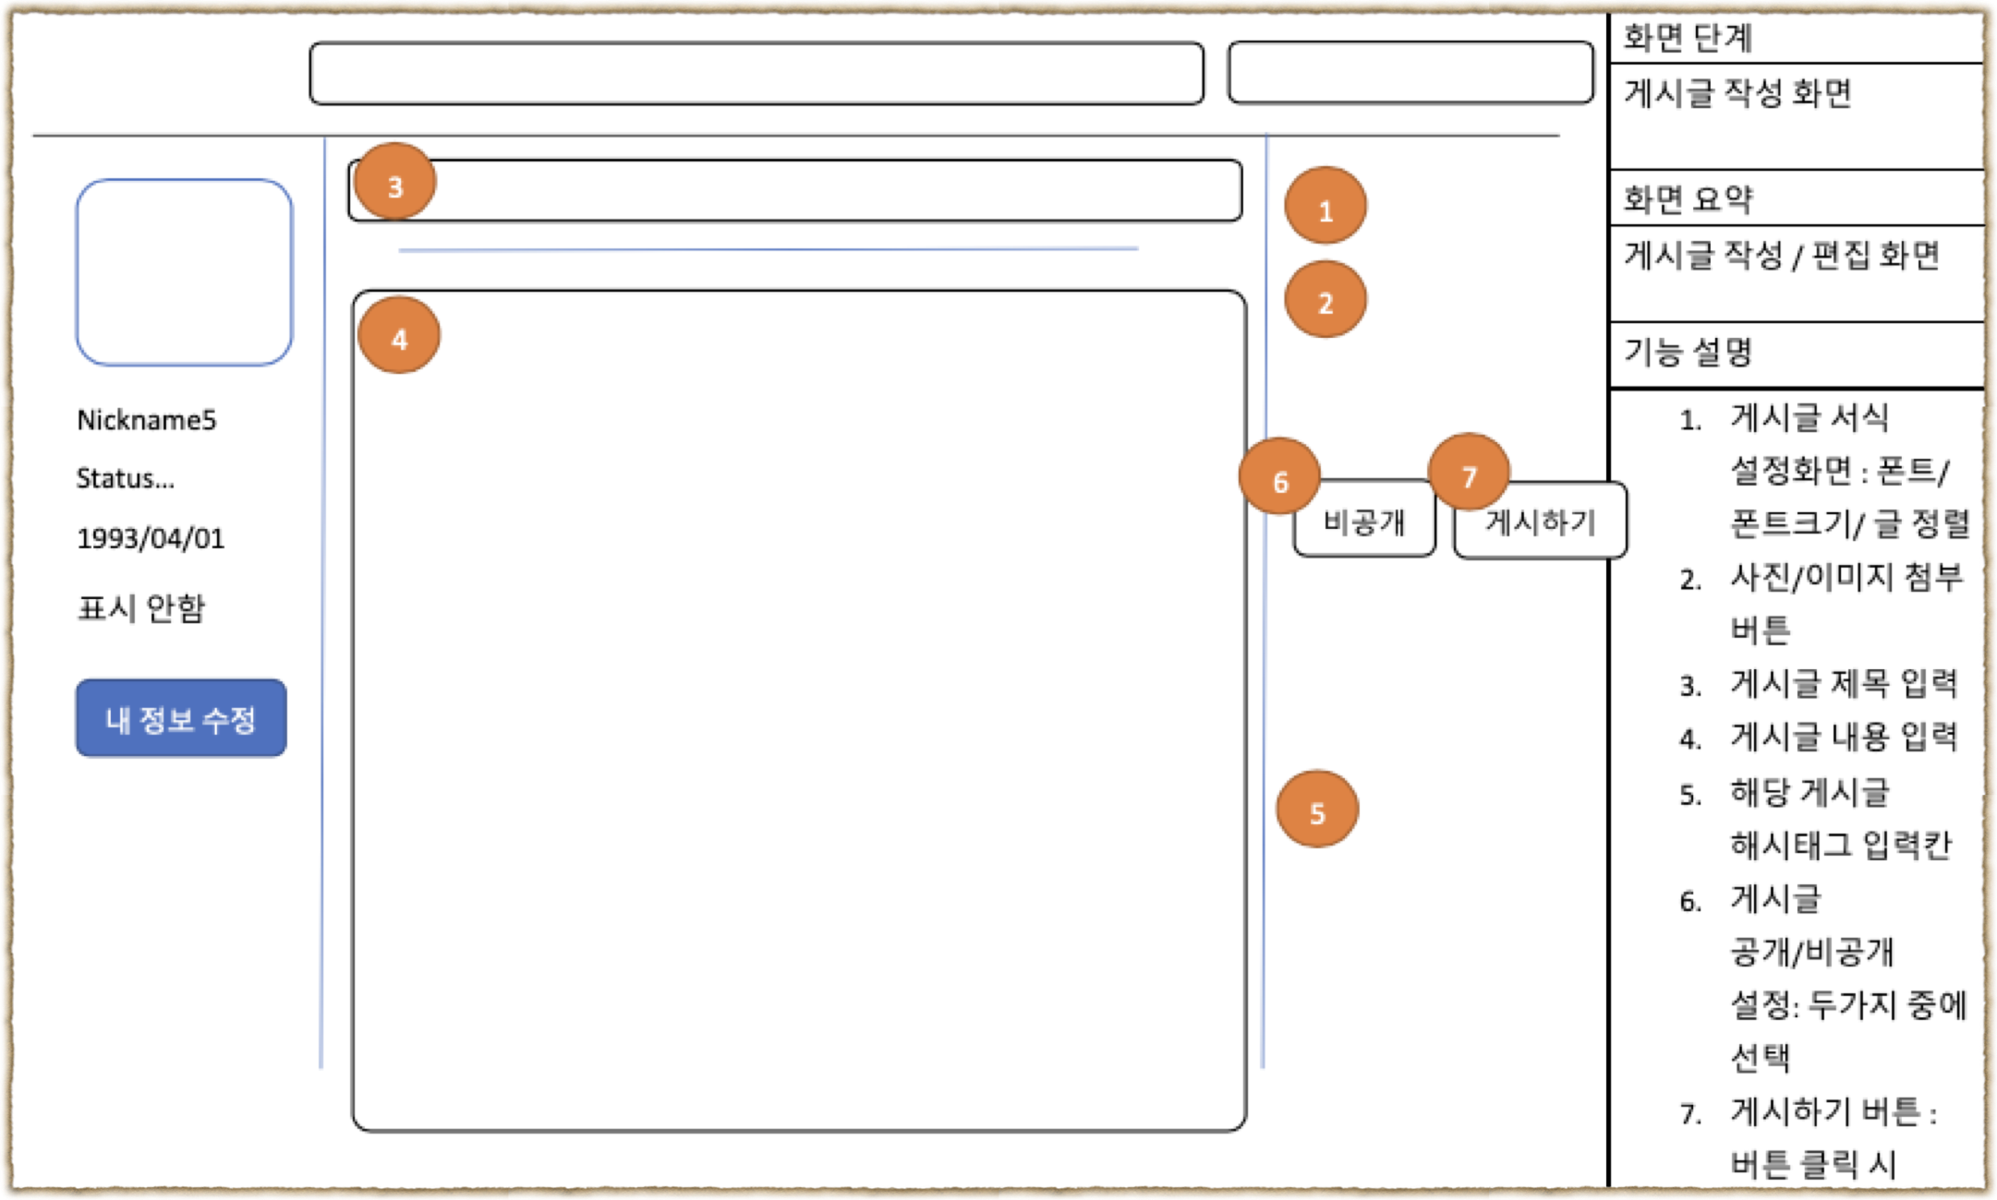
5. 화면기능구현 정의(8) - 게시글 작성 화면

Slide 20
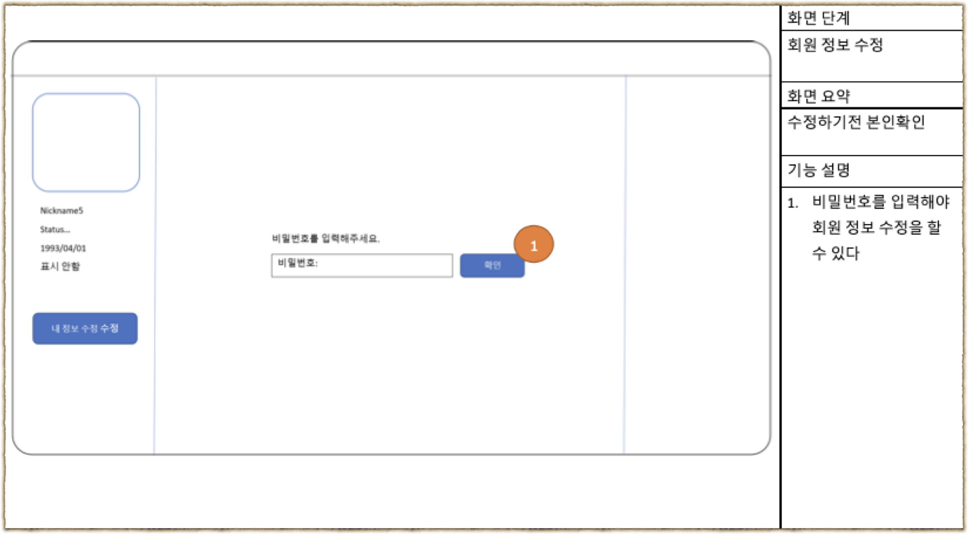
5. 화면기능구현 정의(9) - 회원정보 수정 (1)

Slide 21
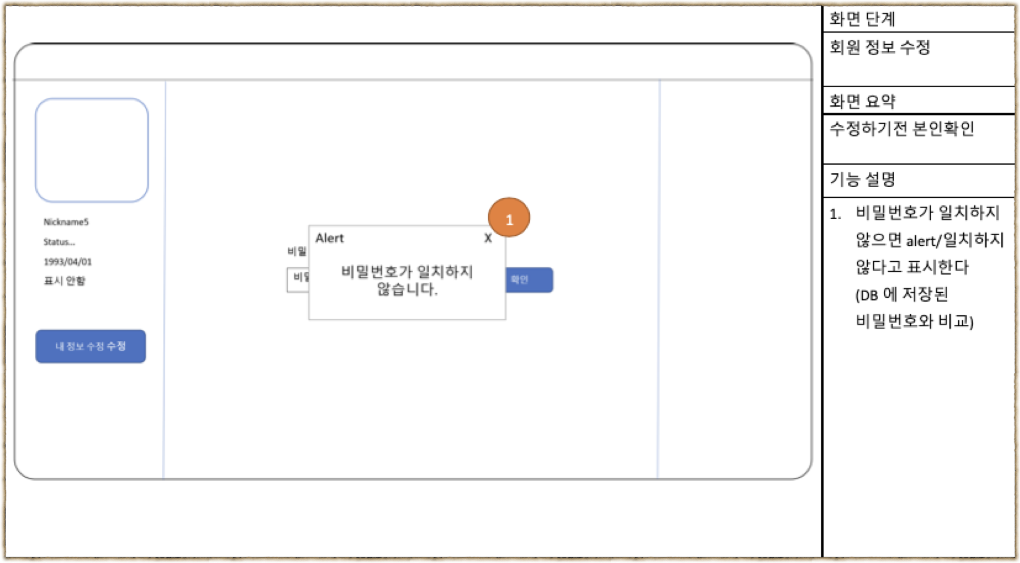
5. 화면기능구현 정의(10) - 회원정보 수정 (2)

Slide 22
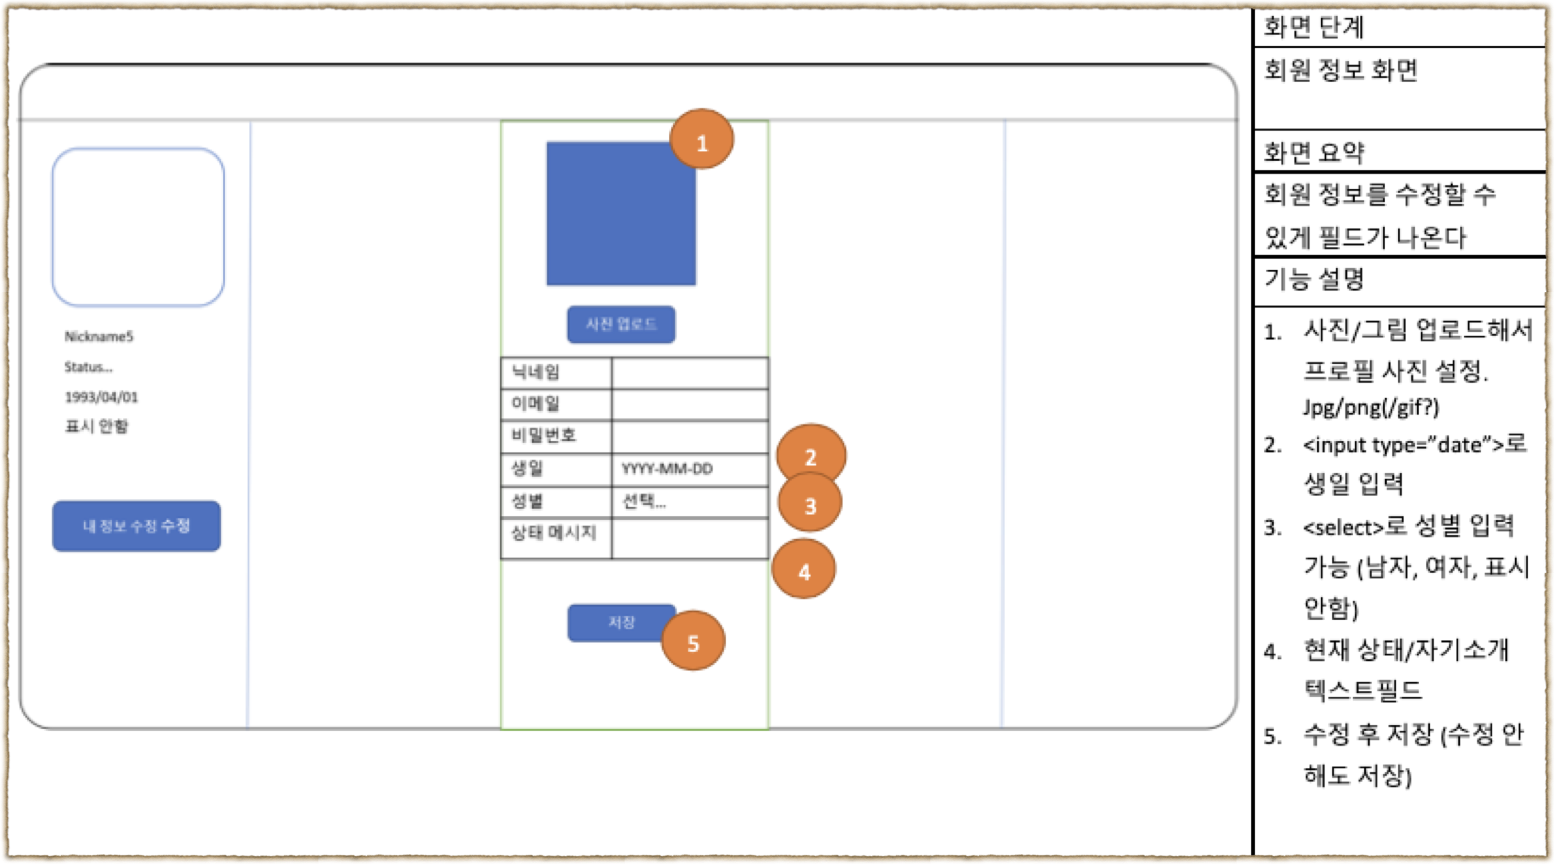
5. 화면기능구현 정의(11) - 회원정보 화면

Slide 23

6. 담당파트
 | DIVISION | JOB DESCRIPTION
박 소 현 | FRONT-END | Feeds page build Feed detail page build
박 소 희 | FRONT-END | My information page build My information modification page build
최 정 상 | BACK-END | DBMS build interface between DBMS and Frontend Backend system build
홍 소 희 | FRONT-END | Log-in page build Sign-up page build

Slide 24
7. Project Schedule
Month |  |  |  |  |  |  |  | 5월 |  |  |  |  |  |  |  |  |  |  |  |  | 6월 |  |  |  |  |  |  |  |  |  |  |  |  |  |  |  |  |  |  |  |  |  | 7월 |  |  |  |  |  |  |  |  |  |  |  | Remark
Day |  |  |  |  |  |  |  | 13 | 14 | 17 | 18 | 19 | 20 | 21 | 24 | 25 | 26 | 27 | 28 | 31 | 1 | 2 | 3 | 4 | 7 | 8 | 9 | 10 | 11 | 14 | 15 | 16 | 17 | 18 | 21 | 22 | 23 | 24 | 25 | 28 | 29 | 30 | 1 | 2 | 5 | 6 | 7 | 8 | 9 | 12 | 13 | 14 | 15 | 16
Project kick-off
프로젝트 개발계획
Front-end
- 화면 디자인
- 화면 구조 구현
- 화면 디자인 구현
- 화면 기능 구현
Back-end
- DB 기본 틀
- DB Server 기본 틀
- Eclipse Connection |  |  |  |  |  |  |  |  |  |  |  |  |  |  |  |  |  |  |  |  |  |  |  |  |  |  |  |  |  |  |  |  |  |  |  |  |  |  |  |  |  |  |  |  |  |  |  |  |  |  |  |  |  |  | Oracle & MySQL
DB Development |  |  |  |  |  |  |  |  |  |  |  |  |  |  |  |  |  |  |  |  |  |  |  |  |  |  |  |  |  |  |  |  |  |  |  |  |  |  |  |  |  |  |  |  |  |  |  |  |  |  |  |  |  |  | Oracle & MySQL
AI |  |  |  |  |  |  |  |  |  |  |  |  |  |  |  |  |  |  |  |  |  |  |  |  |  |  |  |  |  |  |  |  |  |  |  |  |  |  |  |  |  |  |  |  |  |  |  |  |  |  |  |  |  |  | 잠정 보류
데이터 수집 및 전처리
모델개발
모델학습 및 유지보수
통합

